Slide 1




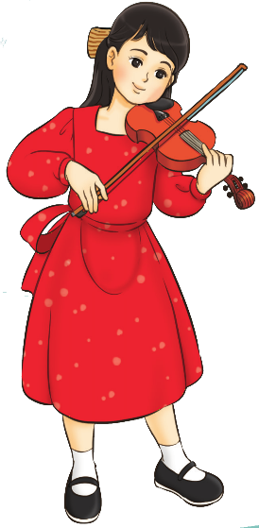
TIẾT 26
TỔ CHỨC HOẠT ĐỘNG VẬN DỤNG SÁNG TẠO

Slide 2

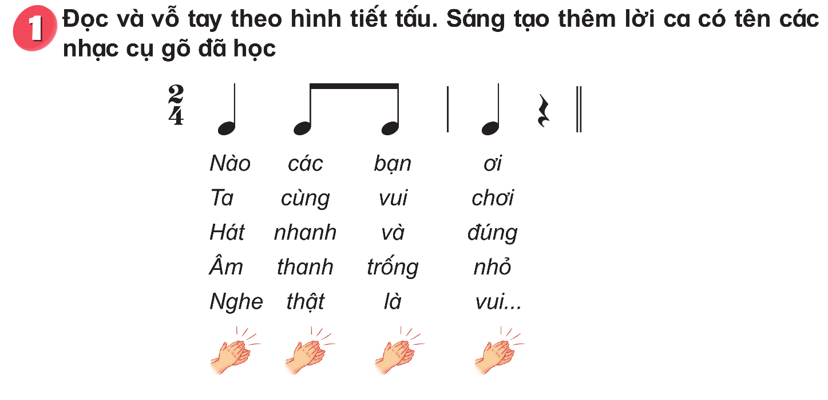
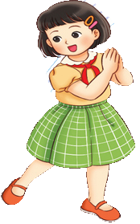
Hoạt động luyện tập thực hành
Nghe mẫu sau đó thực hiện

Slide 3
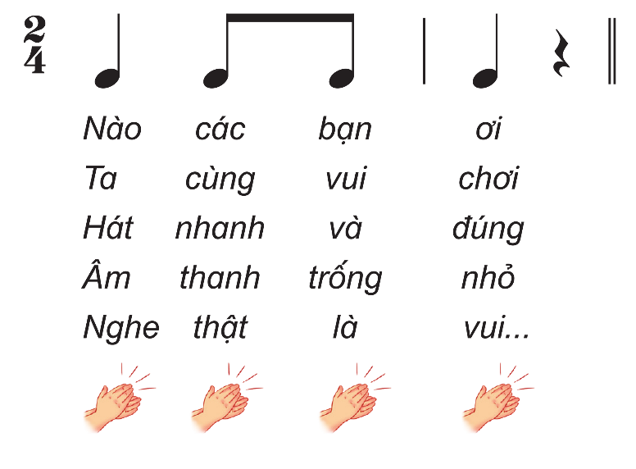
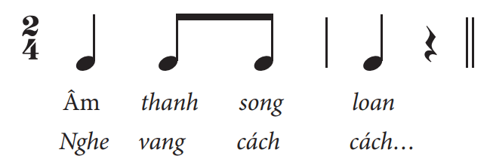
Sáng tạo tên các nhạc cụ nối tiếp vào lời như nhạc cụ Trống con, thanh phách, traiengo...
VD 3
VD 1
VD 2
thanh phách
Traiengo

Slide 4
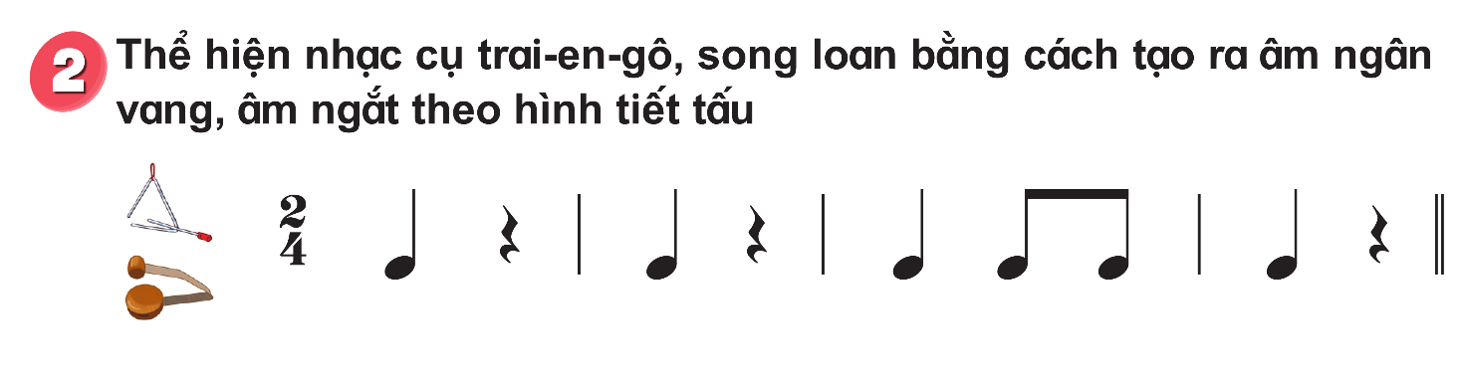
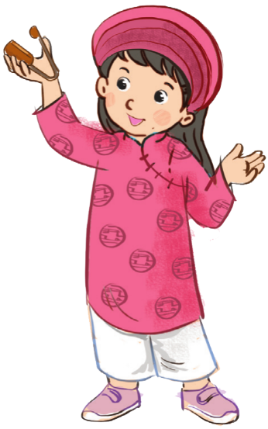
Nhóm 1 sử dụng nhạc cụ Traiengo, nhóm 2 Song loan. Gõ vang ngắt sau hình nốt đen.

Slide 5

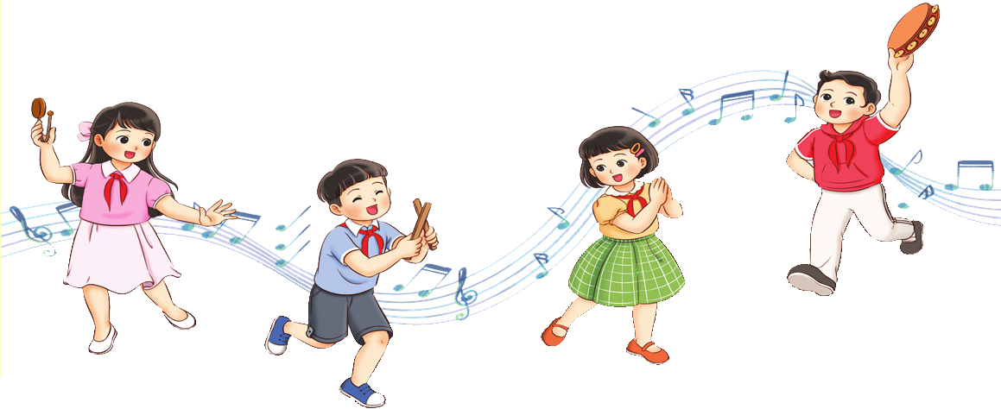
Luyện tập gõ theo hình tiết tấu hình thức: tập thể, nhóm, cặp đôi, cá nhân.

Slide 6
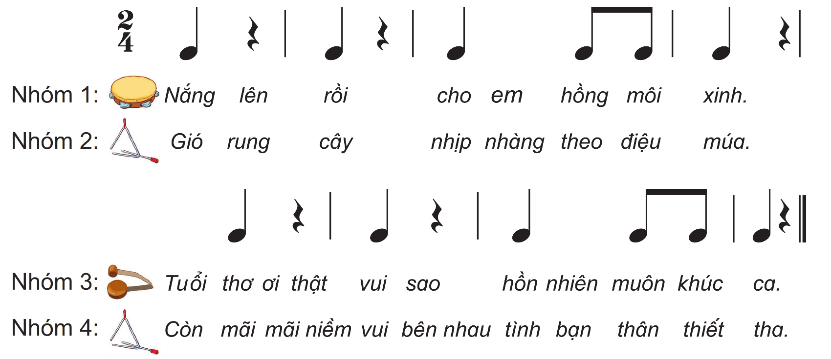
Nghe file mẫu sau 4 NHÓM kết hợp gõ nhạc cụ đệm cho bài hát Đẹp mãi tuổi thơ cùng với nhạc beat

Slide 7


GIÁO DỤC, CỦNG CỐ DẶN DÒ

Slide 8



Chúa quý thầy cô mạnh khỏe
Các em học sinh chăm ngoan học giỏi

